Slide 1

Chapitre 0 : Nouveautés C/C++
Niveau : 2A / 2P
Equipe C++
Enseignante :
Mme Hanen Jabnoun
Année universitaire :2020-2021

Slide 2
Nouveautés de C++

Slide 3

Nouveautés de C++
Les commentaires
Il existe deux types de commentaires en C++ :
les commentaires proposé par la syntaxe C.
les commentaires proposé par la syntaxe C++

Slide 4

Nouveautés de C++
Les types de bases
Les types de bases disponibles en C: char, int, float, double, void
Nouveauté: le type bool.
Les variables de type bool peuvent avoir deux valeurs différentes : true ou false.

Slide 5
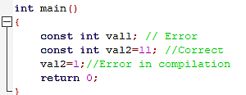
Nouveautés de C++
Les constantes
C++ Entités constantes (Valeurs, fonctions).
Pas de modification lors de l’exécution du programme
Les Valeurs constantes : Doivent être initialisées à la déclaration
En langage C : On a les constantes de préprocesseur définies avec la directive #define ne réservent pas de mémoire et n’ont pas de type. Elles permettent d’associer une valeur à un mot.
Nouveauté C++ : Mot clé const: mémoire réservée, accessibles en lecture seule

Slide 6
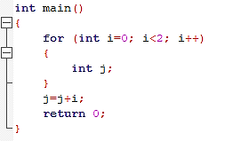
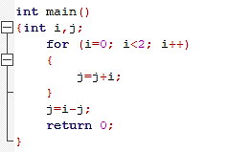
Nouveautés de C++
Déclaration des variables
En langage C, Toutes les déclarations doivent être effectuées avant de commencer l‘implémentation.
Nouveauté C++
Nouveauté C++ : Définir les différentes variables utilisées au fur et à mesure des besoins.
Si une variable locale est déclarée au début d’un bloc, sa portée est limitée à ce bloc

Slide 7
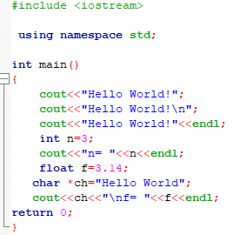

Nouveautés de C++
Les entrées-sorties
En C++ les fonctions d’entrée/sortie du C peuvent être utilisée (printf, scanf, puts, gets, putc, getc ...) : stdio.h : formatage des données
Nouvelles possibilités en C++, iostream: pas de FORMATAGE des données.
La sortie standard "cout"
cout permet d’afficher, sans formatage :
Des entiers
Des réels
Des caractères
Des chaînes de caractères (variables ou constantes)
…
cout<<objet à afficher
cout<<obj1<<obj2<<obj3
Le "endl" est en fait disponible pour éviter d'éventuels "\n", en fin de ligne

Slide 8
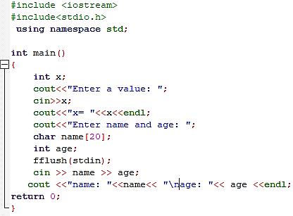
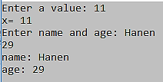
Nouveautés de C++
L'entrée standard "cin"
cin : saisir les données, sans formatage, sans contrôle de type et sans l’opérateur d’adressage & :
Des entiers
Des réels
Des caractères
Des chaînes de caractères
…
cin>>objet à saisir
cin>>obj1>>obj2>>obj3

Slide 9
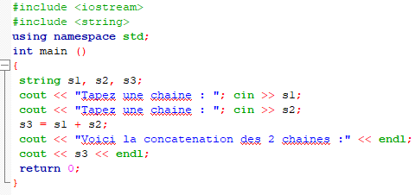

Nouveautés de C++
La classe String
Une classe standard qui permet de représenter une chaîne de caractères: #include <string>
Effectuer des opérations de base sur les chaînes
Facilité de la manipulation des chaines de caractères
Différentes opérations sur la classe string:
• Déclaration et initialisation : string s1; string s2= "BONJOUR"; • Affichage et saisie : cout<<s1; cin>>s2;
• Concaténation :string s3=s2+s1;
Remarque:
Avec cin: problème avec les chaines de caractères contenant espaces

Slide 10
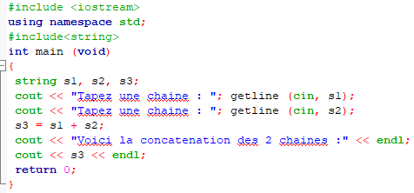

Nouveautés de C++
La classe String
La fonction getline(iostream &,string) permet de saisir une chaîne de caractères en utilisant le passage à la ligne comme séparateur: Possibilité de saisir des chaines de caractères avec des espaces
Il existe plusieurs autres fonctions prédéfinies pour la classe string

Slide 11
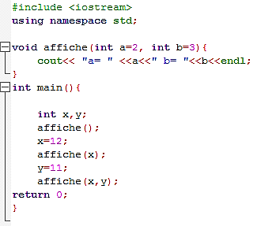

Nouveautés de C++
Les arguments par défaut pour les fonctions
En C++, Préciser la valeur prise par défaut pour un argument de fonction.
Lors de l’appel de cette fonction, si on ne met pas un argument, il prendra la valeur indiquée par défaut, sinon
cette valeur par défaut est ignorée.

Slide 12
Nouveautés de C++
Les arguments par défaut pour les fonctions:
Une fonction peut définir des valeurs par défaut pour tous ses paramètres ou seulement pour une partie.
Les paramètres acceptant des valeurs par défaut doivent se trouver après les paramètres sans valeur par défaut dans la liste des paramètres acceptés par une fonction.
Les valeurs par défaut de chaque paramètre sont mentionnées une seule fois parmi les définitions / déclarations d’une fonction(dans le .H et pas dans le .CPP).
void afficher (int a=2, int b=3)
void afficher (int a=2, int x)
void afficher (int a, int x, int b=3)

Slide 13
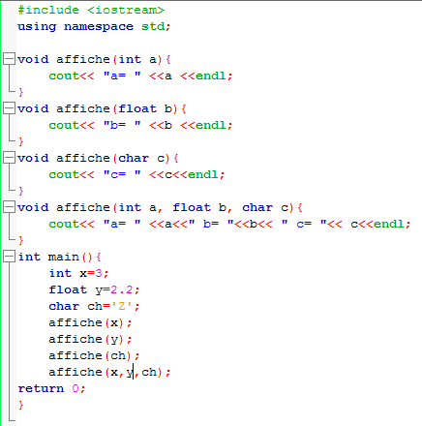
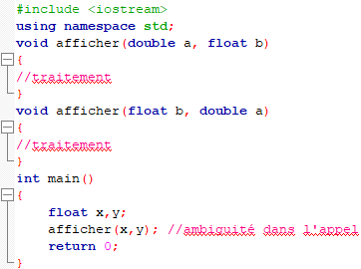
Nouveautés de C++
void afficher (int a);
Surcharge (surdéfinition) des fonctions
En C++, Plusieurs fonctions possèdent le même nom.
Surcharge: attribuer le même nom à plusieurs fonctions qui se différencient par le type et/ou le nombre de leurs arguments.
Associer un nom à une action déterminée
L’exécution de la fonction dépend des paramètres fournies.
void afficher (int a, int b=3);
Surcharge des fonctions
void afficher (char x);

Slide 14
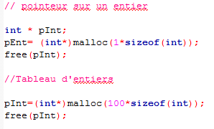
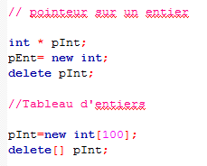
Nouveautés de C++
Les opérateurs NEW et DELETE
Opérateurs de C malloc et free
Opérateurs d'allocation/désallocation de mémoire de C++: new et delete.
Gestion dynamique des objets et des variables simples.
new renvoi un pointeur nul si pas de mémoire.
Si on a utilisé new[] , il faut utiliser delete[]
Pas de mélange ente les mécanismes d’allocation mémoire du C et C++
Exemple: utilisation de delete sur un pointeur renvoyé par malloc).

Slide 15
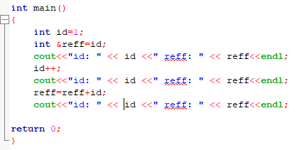
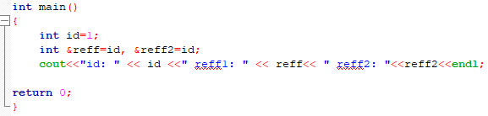

Nouveautés de C++
Les références
En C++ les références = synonymes d'identificateurs.
type id;
type &ref = id;
id et ref représentent alors la même variable:
Lecture et écriture avec id et ref indistinctement
Plusieurs références peuvent être crées sur la même variable

Slide 16
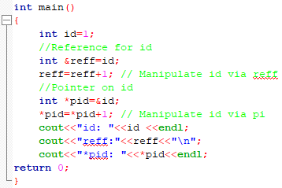

Nouveautés de C++
Pointeurs et références
Les références et les pointeurs sont étroitement liés.
une variable et ses références ont la même adresse: accès au même objet.
Même résultat avec facilité d’écriture avec les références.

Slide 17
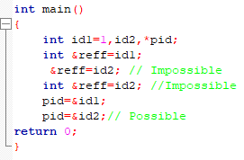
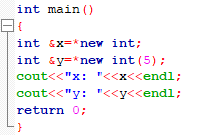
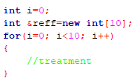


Nouveautés de C++
Pointeurs et références (Comparaison)
Une référence doit être initialisée.
On ne peut pas changer une variable de référence (déréférencement)
Affecter à une référence un emplacement dynamique
Pas de parcourt dynamique avec les références (possible avec les pointeurs)
Une référence reste toujours liée à l’emplacement mémoire initial

Slide 18
Nouveautés de C++
1- Passage par valeur (C) :Mode de passage par copie de valeur
Par défaut, les paramètres d’une fonction sont initialisés par une copie des valeurs des paramètres réels.
Modifier la valeur des paramètres formels dans le corps de la fonction ne change pas la valeur des paramètres réels.
main
permut_v
void permut_v(int a,int b)
{ int aux = b ;
“x”
5
b = a ;
a = aux ;
x = 5
}
“y”
10
10
“a”
5
int main() {
int x,y ;
5
“b”
10
x=5 ;
y=10 ;
permut_v(x,y);
“aux”
10
cout<<" x = "<<x ;
}

Slide 19
Nouveautés de C++
2- Passage par valeur (C) : Mode de passage par copie d’adresse
La fonction appelante doit fournir l'adresse de la variable. La syntaxe est lourde dans la fonction !!!
La fonction appelée doit déclarer le paramètre comme pointeur.
main
permut_v
void permut_v(int* a,int* b)
{ int aux = *b ;
10
“x”
5
*b = *a ;
*a = aux ;
x = 10
}
“y”
10
5
“aux”
10
int main() {
int x,y ;
x=5 ;
y=10 ;
permut_v(&x, &y);
cout<<" x = "<<x ;
}

Slide 20
Nouveautés de C++
3- Passage par variable (C++) : Mode de passage par référence
Une référence sur une variable est un synonyme de cette variable, c’est-à-dire une autre manière de désigner le même emplacement de la mémoire.
void permut_v(int & a,int & b)
main
permut_v
{ int aux = b ;
10
“a”
“x”
5
b = a ;
a = aux ;
x = 10
}
“b”
“y”
10
5
“aux”
10
int main() {
int x,y ;
x=5 ;
y=10 ;
permut_v(x,y);
cout<<" x = "<<x ;
}

Slide 21
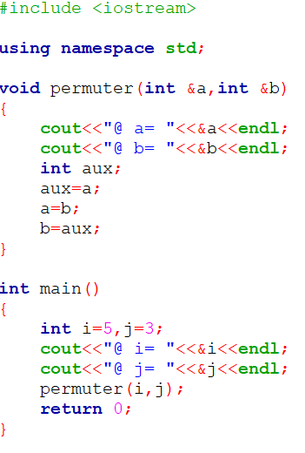
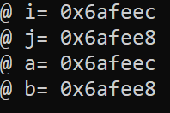
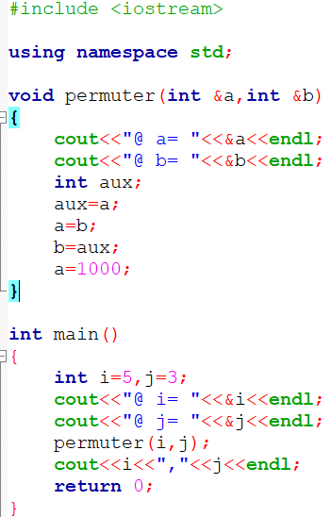
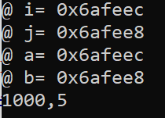
Nouveautés de C++

Slide 22
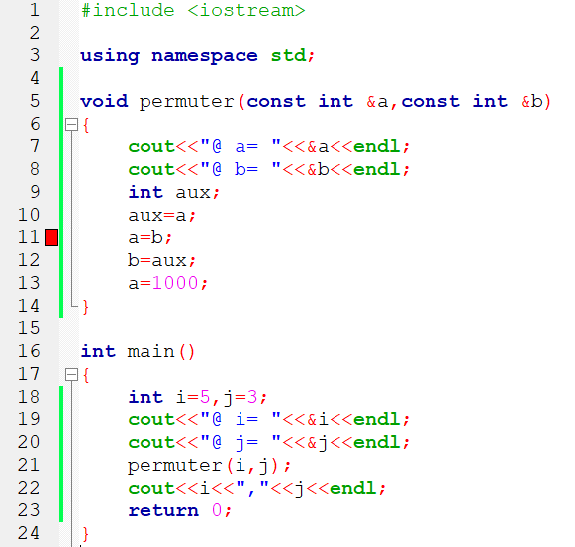
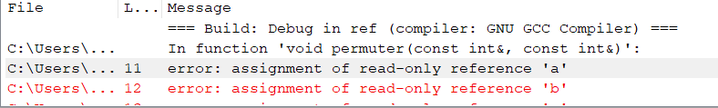
Nouveautés de C++
A retenir
Le passage par référence ➔ passage par adresse
Accès autorisé à l’espace mémoire des variables effectives
Pour protéger un espace mémoire de la variable effective, il faut mentionner que sa référence est constante (const)
On utilise le passage par référence constante lorsque la variable ne sera pas modifiée dans la fonction.

Slide 23
Références
Cours C++, BEN ROMDHANE Mourad

